Slide 1
Tecnología
Aplicada al
Diseño
de Productos

Slide 2
Método triz
Aplicación de

Slide 3
Aplicación TRIZ
• Eliminar las deficiencias del sistema original,
• Conservar las ventajas del sistema original,
• Usar recursos libres o disponibles para no hacer más complicado el sistema,
• No introducir nuevas desventajas.
Resultado Final Ideal (RFI)
RFI es la mejor solución imaginable del problema de manera que un elemento del sistema o un elemento en el ambiente que rodea el mismo realizará la función deseada por sí mismo sin costo o efecto dañino.
Notes:
Dibujar ciclo de vida para la innovación

Slide 4
Aplicación TRIZ
Eliminación de contradicciones
Abordar las contradicciones es el paso crucial en la resolución de problemas.
El proceso comienza con la identificación de la contradicción concreta, que suele encuadrarse en una de estas dos categorías: técnica o física.
Requisito de cualquier mejora
Propio de la solución
Notes:
Dibujar ciclo de vida para la innovación

Slide 5
Aplicación TRIZ
SEPARACIÓN EN EL ESPACIO | .SEPARACIÓN EN EL TIEMPO | SEPARACIÓN ENTRE PARTES Y EL TODO | SEPARACIÓN DE ACUERDO A CONDICIONES
Si algo es contradictorio físicamente en términos de espacio, separaremos el requisito asignando las características al sistema en diversas localidades. | ► Una característica se hace grande en determinado momento, pequeña en otro. ► Una característica se presenta en determinado momento, se ausenta en otro. | ► Si algo es contradictorio, ¿podemos hacer que aunque las partes hagan una cosa individualmente el resultado total sea precisamente lo contrario? ► Una característica puede tener un valor en el nivel de sistema y un valor opuesto en el nivel de componente, o ni siquiera existir | ► Una característica es alta dentro de una condición y baja dentro de otra. ► Una característica está presente dentro de una condición y ausente en la otra.
Notes:
Dibujar ciclo de vida para la innovación

Slide 6
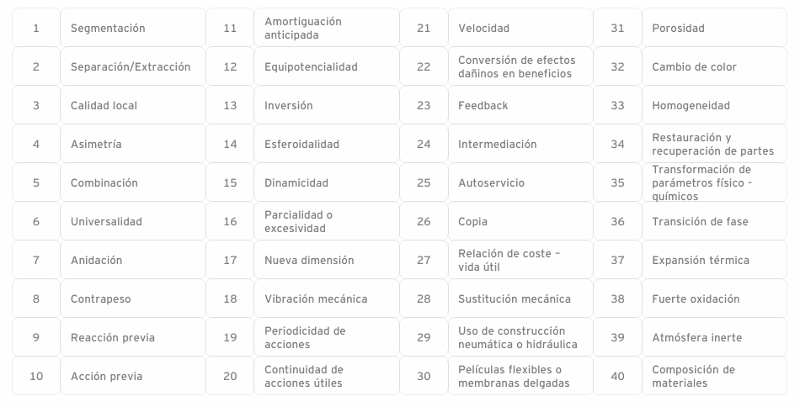
Principio
ingenieril
Representan características generales de los sistemas técnicos que pueden sufrir mejoras o perjuicios, y se utilizan para identificar y resolver contradicciones técnicas en el proceso de innovación
https://www.triz40.com/aff_Principles_TRIZ.php
Notes:
Dibujar ciclo de vida para la innovación

Slide 7
Metodología TRIZ
Notes:
Dibujar ciclo de vida para la innovación

Slide 8
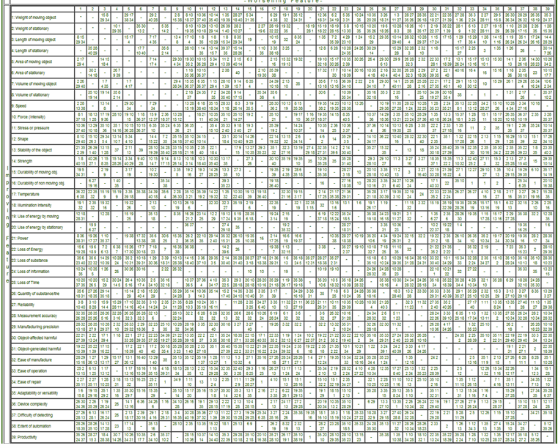
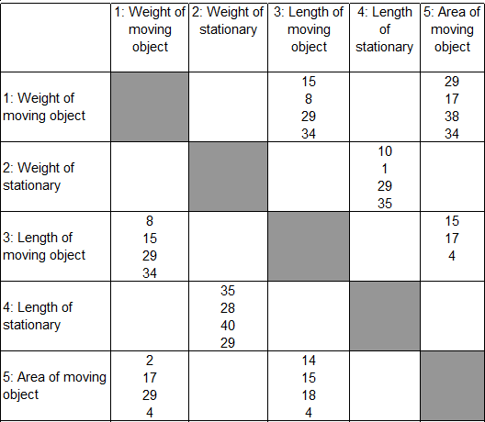
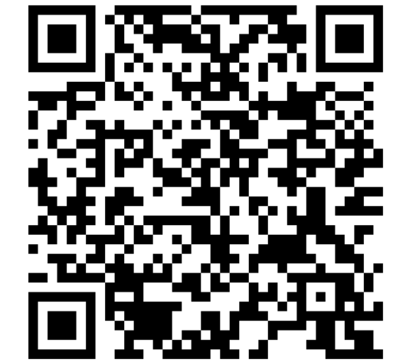
https://www.triz40.com/aff_Matrix_TRIZ.php

Slide 9
Para el correcto uso de la cuadricula: tener los 40 principios inventivos a mano.
1 Buscar en el eje Y el conflicto a resolver
2 Los números en cada celda son las posibles soluciones de ingeniería para dicho problema.
3 En el eje X aparecen nuevos problemas resultantes de dicha solución.
4 Repetir o descartar.

Slide 10
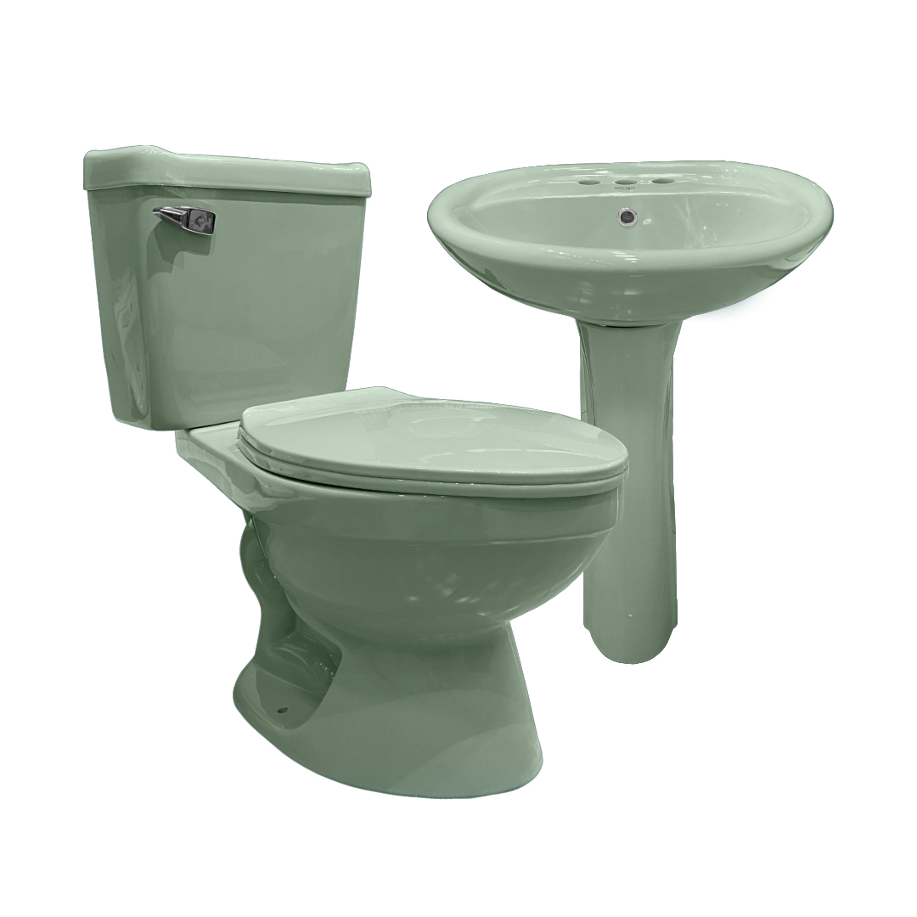
Ejemplo
Optimización de descarga para inodoro
Corea del Sur enfrenta un déficit de agua por lo que busca ahorrar agua.
Los inodors utilzian 13 L por descarga.
OBJETIVO: Reducir el uso de agua sin perder funcionalidad de desechado y evitando los olores del tanque séptico.

Slide 11
Ejemplo
Optimización de descarga para inodoro
Situaciones Conflictivas
El sistema S en el Sifón evita los malos olores pero requiere mucha agua para eliminar desechos.
El uso de químicos o succión (aplicado a inodoros) no es apto para uso doméstico.
Corea del Sur enfrenta un déficit de agua por lo que busca ahorrar agua.
Los inodors utilzian 13 L por descarga.
OBJETIVO: Reducir el uso de agua sin perder funcionalidad de desechado y evitando los olores del tanque séptico.
Contradicción;
La estructura S es necesaria para evitar olores, pero debe ser removida para utilizar menos agua.

Slide 12
Aplicación
Principios de Separación
Para resolver la contradicción, se aplicó el principio de separación en el tiempo:
La estructura de trampa "S" debe estar presente para evitar los malos olores y debe desaparecer durante el lavado de las heces.
Notes:
Hablar de speed Agro, mosquitos

Slide 13
Ejemplo
Lavado: El tubo flexible se mueve hacia abajo, permitiendo el lavado de las heces con solo 3 litros de agua.
Fin del lavado: El tubo flexible se eleva, restableciendo la estructura de trampa "S".
Configuración normal: La estructura de trampa "S" previene los malos olores provenientes del tanque séptico.
Se diseñó un inodoro con un tubo flexible que puede moverse hacia arriba y hacia abajo

Slide 14
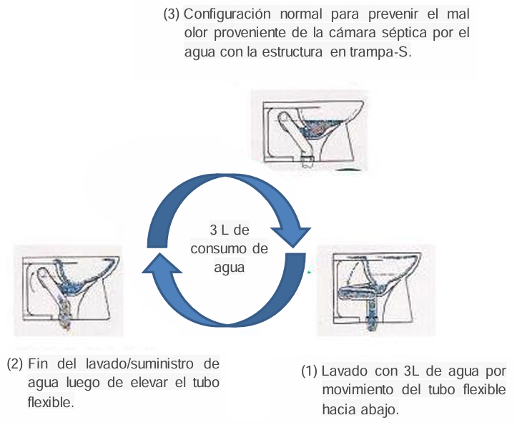
En esta estructura, la separación de la presencia o ausencia en relación con la operación de lavado se realiza con éxito.
Notes:
Hablar de speed Agro, mosquitos

Slide 15
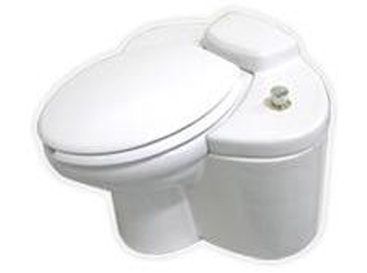
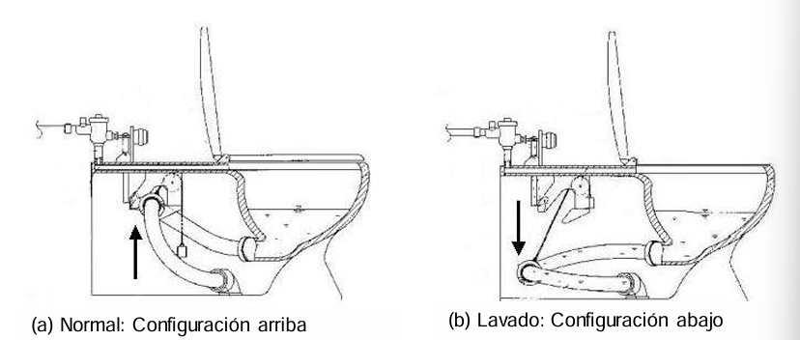
El nuevo diseño de inodoro utiliza solo 3 litros de agua por descarga, una reducción significativa en comparación con los 13 litros de los inodoros convencionales. Además, el ruido de lavado se reduce en un tercio.
La implementación del tubo flexible y su mecanismo de funcionamiento permite separar la presencia o ausencia de la estructura de trampa "S" en el tiempo, resolviendo la contradicción física.
Notes:
Hablar de speed Agro, mosquitos

Slide 16
Soluciones
Proponer ideas para eliminar la contradicción
Trabajar en equipos

Slide 17
Ejercicio
20 min
2-5 min
15 min
Proponer ideas para eliminar la contradicción
+
Generar un Pitch y exponer
+
Exponer y retroalimentar
=
Presentación
Notes:
Hablar de speed Agro, mosquitos

Slide 18
Aplicación TRIZ
SEPARACIÓN EN EL ESPACIO | .SEPARACIÓN EN EL TIEMPO | SEPARACIÓN ENTRE PARTES Y EL TODO | SEPARACIÓN DE ACUERDO A CONDICIONES
Si algo es contradictorio físicamente en términos de espacio, separaremos el requisito asignando las características al sistema en diversas localidades. | ► Una característica se hace grande en determinado momento, pequeña en otro. ► Una característica se presenta en determinado momento, se ausenta en otro. | ► Si algo es contradictorio, ¿podemos hacer que aunque las partes hagan una cosa individualmente el resultado total sea precisamente lo contrario? ► Una característica puede tener un valor en el nivel de sistema y un valor opuesto en el nivel de componente, o ni siquiera existir | ► Una característica es alta dentro de una condición y baja dentro de otra. ► Una característica está presente dentro de una condición y ausente en la otra.

Slide 19
Aplicación TRIZ
Mobiliario urbano multifunción Problema: Se busca diseñar un banco de plaza que sirva también como luminaria nocturna, soporte de bicicletas y cargador USB.
Parámetros técnicos: Capacidad de carga: 150 kg por asiento.
Potencia de carga por puerto USB: 10W máx.
Fuente de energía: panel solar de 40W.
Área ocupada: 1,5 m².
Contradicción TRIZ: Aumentar la funcionalidad (parámetro 33: homogeneidad) sin incrementar volumen ni complejidad del uso (parámetro 7: volumen del objeto móvil).

Slide 20
Principios de solución ingenieril que pueden aportar a la resolución del problema
Un módulo para sentarse.
Otro módulo independiente para la iluminación.
Un soporte lateral que actúe como estación de carga y portabicicletas.
Separar panel solar del puerto de carga, agregar batería + regulador
El sistema de carga puede estar “anidado” dentro de la estructura del asiento o de los apoyabrazos.
Segmentación : Dividir el objeto en módulos independientes al funcionar.
Mediación: interviene un elemento entre 2 componentes que no interactúan bien directamente
Anidación: Colocar un sistema dentro de otro, aprovecha espacios muertos.
Notes:
Segmentación : En lugar de un banco único y monolítico, se puede diseñar como un sistema modular:
Un módulo para sentarse.
Otro módulo independiente para la iluminación.
Un soporte lateral que actúe como estación de carga y portabicicletas.
Esto facilita el mantenimiento, permite actualizaciones por separado (ej. agregar carga inalámbrica más adelante), y reduce el volumen de cada parte.
Ventaja adicional: los municipios podrían adaptar el diseño a diferentes entornos (plazas pequeñas, senderos, patios escolares).
Mediación
El panel solar podría no estar directamente conectado al puerto USB por razones de eficiencia, acumulación de energía o gestión de picos.
Se introduce una unidad mediadora (batería + circuito regulador) que:
Acumula energía durante el día.
Regula y distribuye la energía por la noche, cuando más se necesita (para iluminación y carga).
También se puede utilizar un intermediario estructural:
Por ejemplo, un soporte de bicicletas que también actúe como estructura de refuerzo para el panel solar o como disipador térmico.
Anidación
El sistema de carga puede estar “anidado” dentro de la estructura del asiento o de los apoyabrazos.
Ejemplo: dentro del apoyaespalda se pueden integrar discretamente las conexiones eléctricas o la batería.
Las luces LED podrían estar ocultas en una ranura inferior que solo se activa de noche, protegiéndolas de vandalismo o lluvia.
El soporte para bicicletas puede plegarse dentro del banco cuando no se usa, evitando obstrucciones en el entorno urbano.

Slide 21
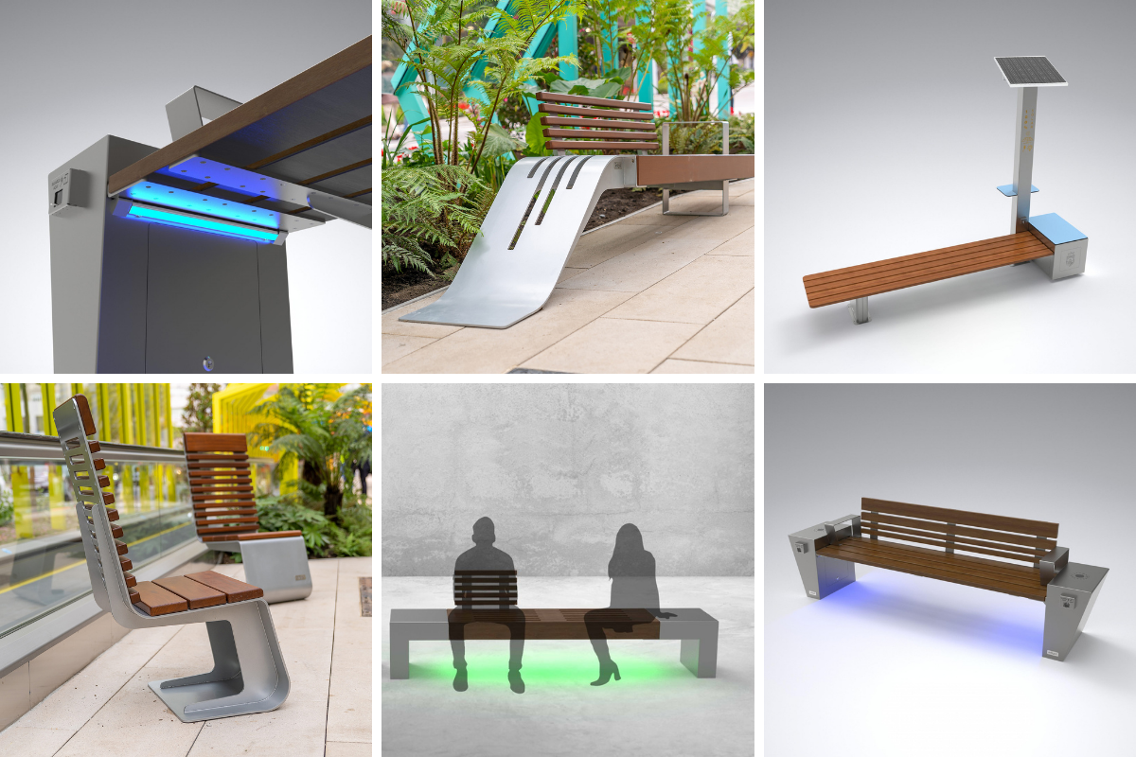
Aplicación TRIZ
Contradicción TRIZ: Aumentar la funcionalidad (parámetro 33: homogeneidad) sin incrementar volumen ni complejidad del uso (parámetro 7: volumen del objeto móvil).

Slide 22
Ejercicio
Seleccionar una empresa / producto / servicio
+
Analizar y encontrar contradicciones
+
Proponer soluciones
Utilizar los trabajos de: Talle IV / CEyDS
Notes:
Hablar de speed Agro, mosquitos

